Slide 1
Проект «Мое хобби»
Подготовил:
Ученик 1 Г класса
СОШ №40
Брант Саша

Slide 2
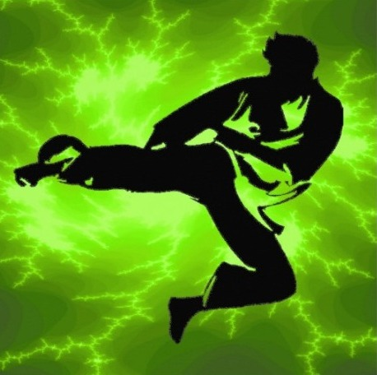
Хобби – это увлечение ,любимое занятие в свободное время. Увлечения бывают разными:
много читать,
заниматься с животными, бывает спортивное хобби.
У меня тоже есть хобби и не одно. Главное из них – КАРАТЭ.

Slide 3
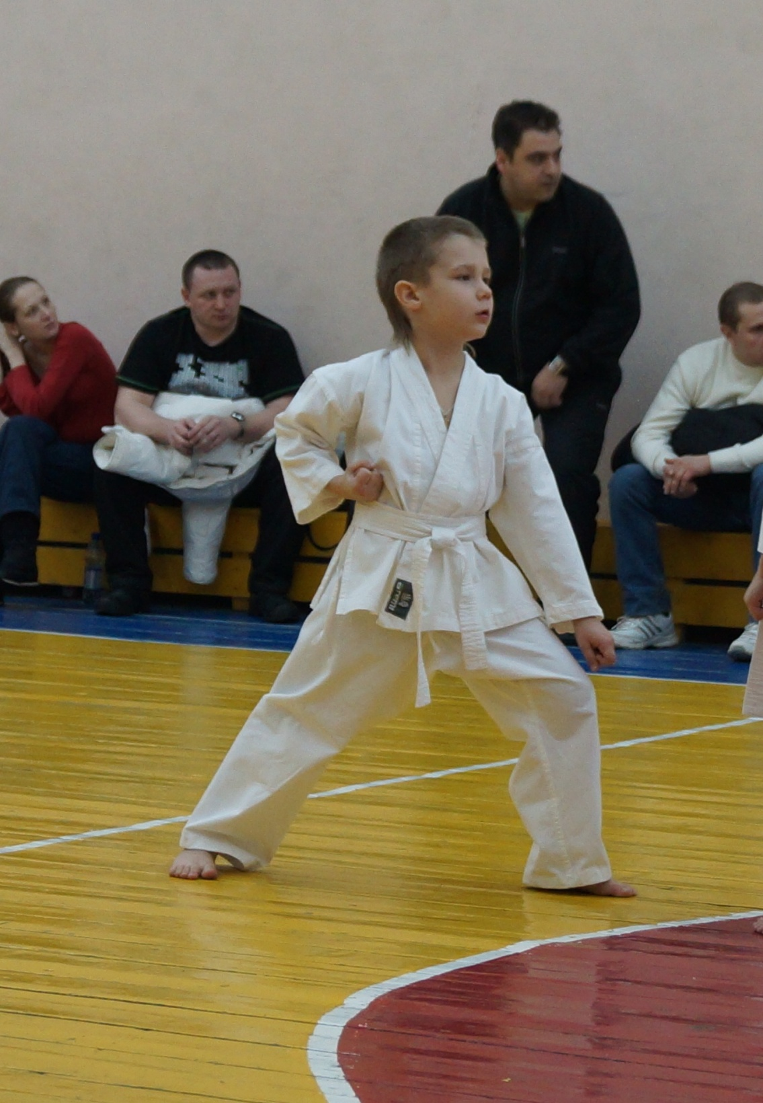
Спортивные виды хобби развивают мускулатуру,
улучшают тонус мышц и поддерживают благоприятное внутреннее состояние.

Slide 4
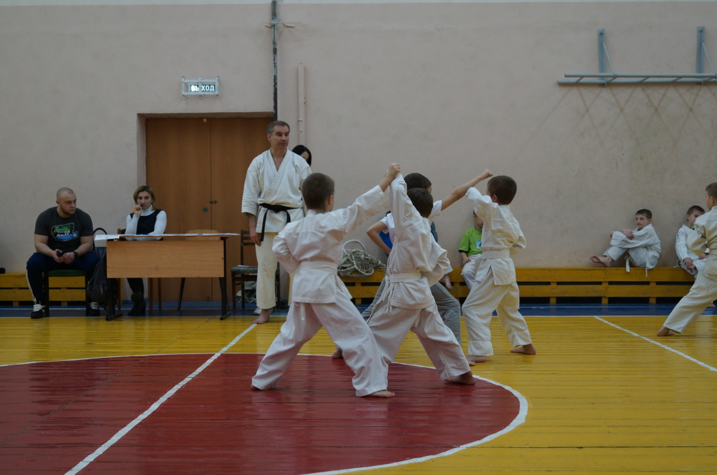
Я занимаюсь каратэ уже несколько месяцев и мне очень нравится!!!

Slide 5
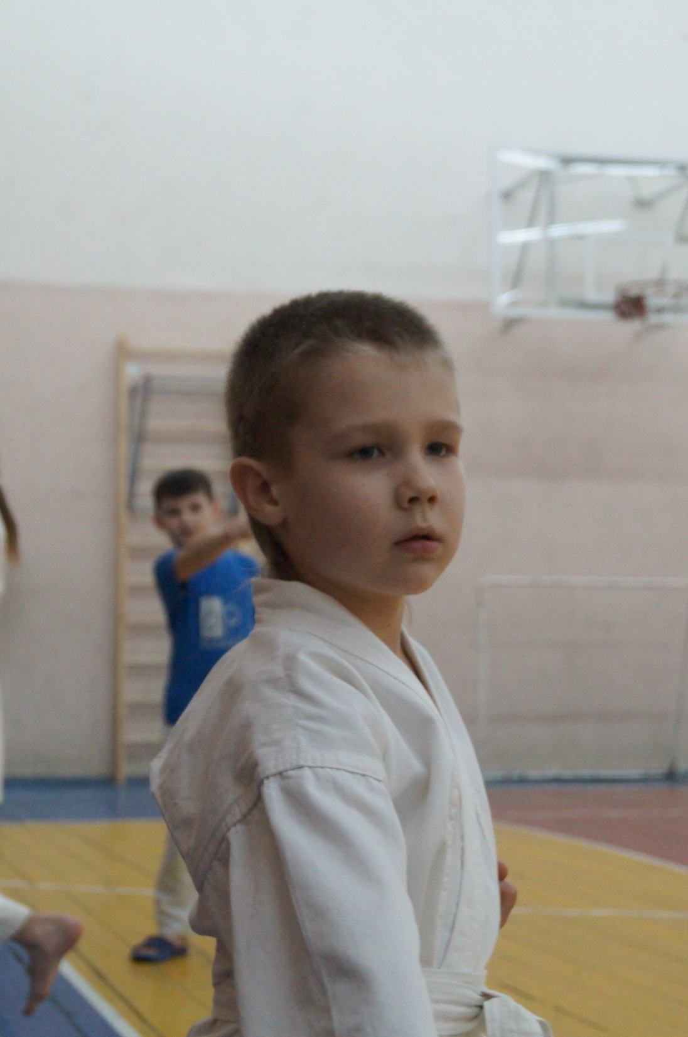
Каратэ - один из видов боевых искусств. Занимаясь каратэ, люди учатся не только технике нанесения ударов и тактике, а главное образу жизни!!!

Slide 6
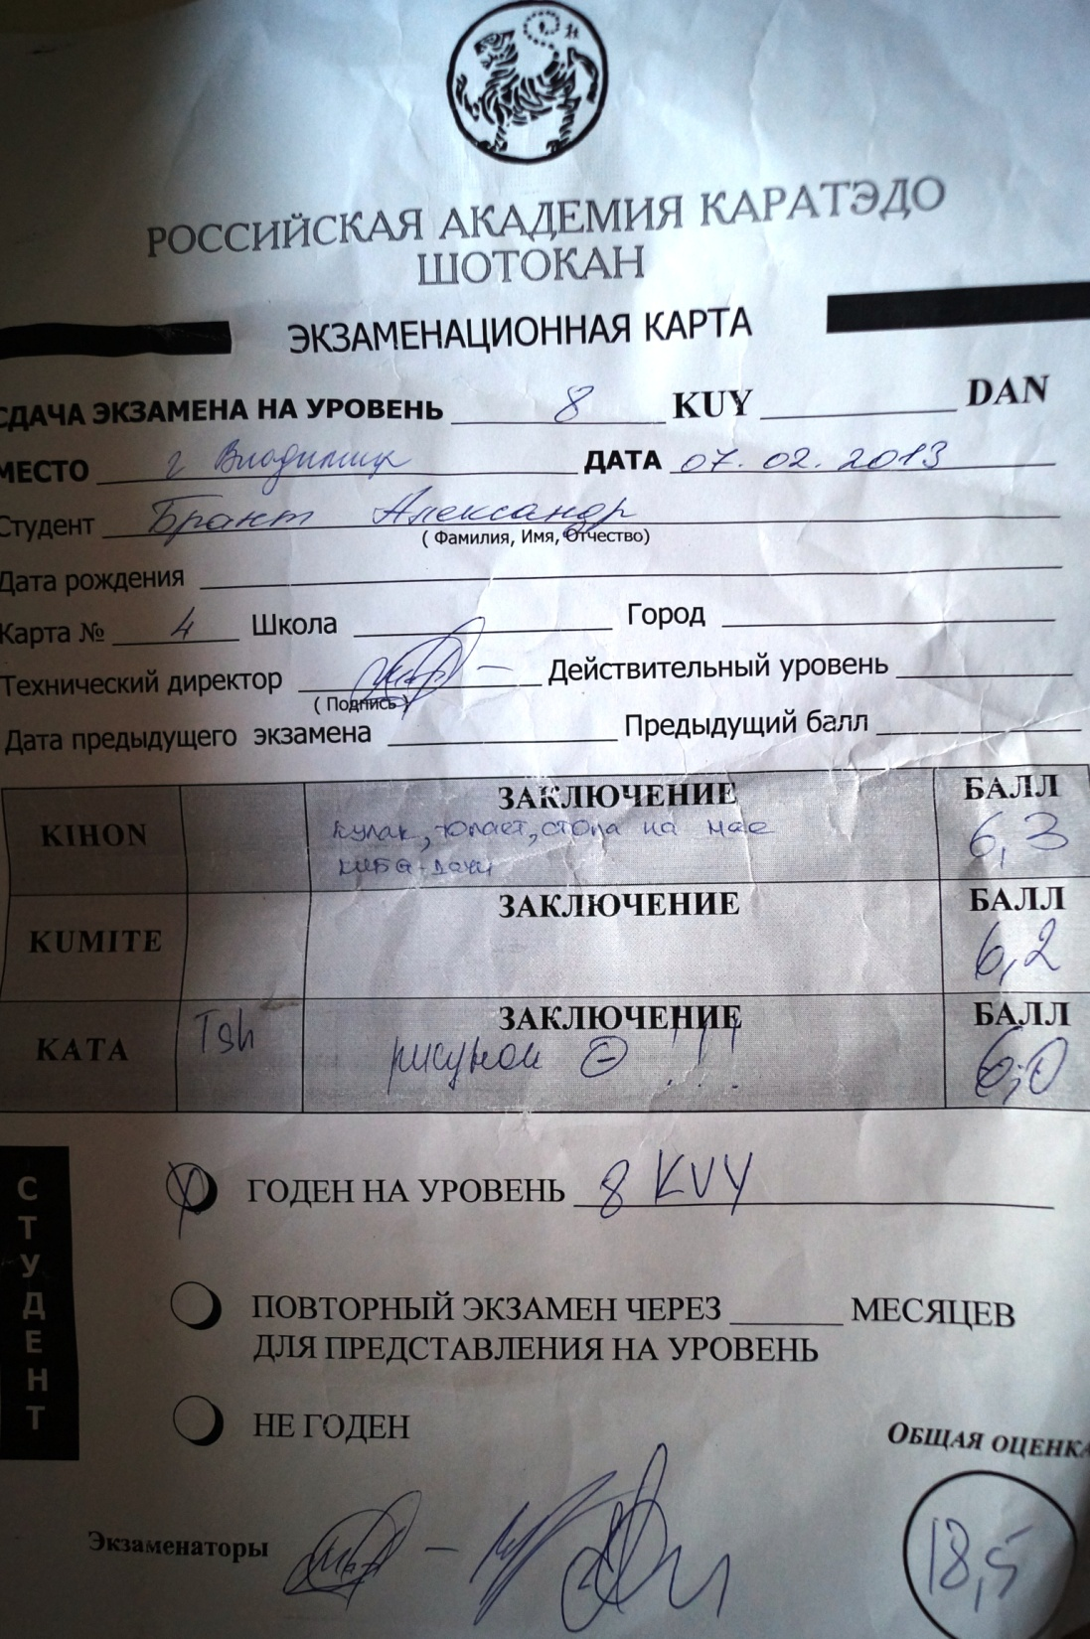
Совсем недавно у нас был экзамен на котором мне был присвоен 8 «кю».

Slide 7
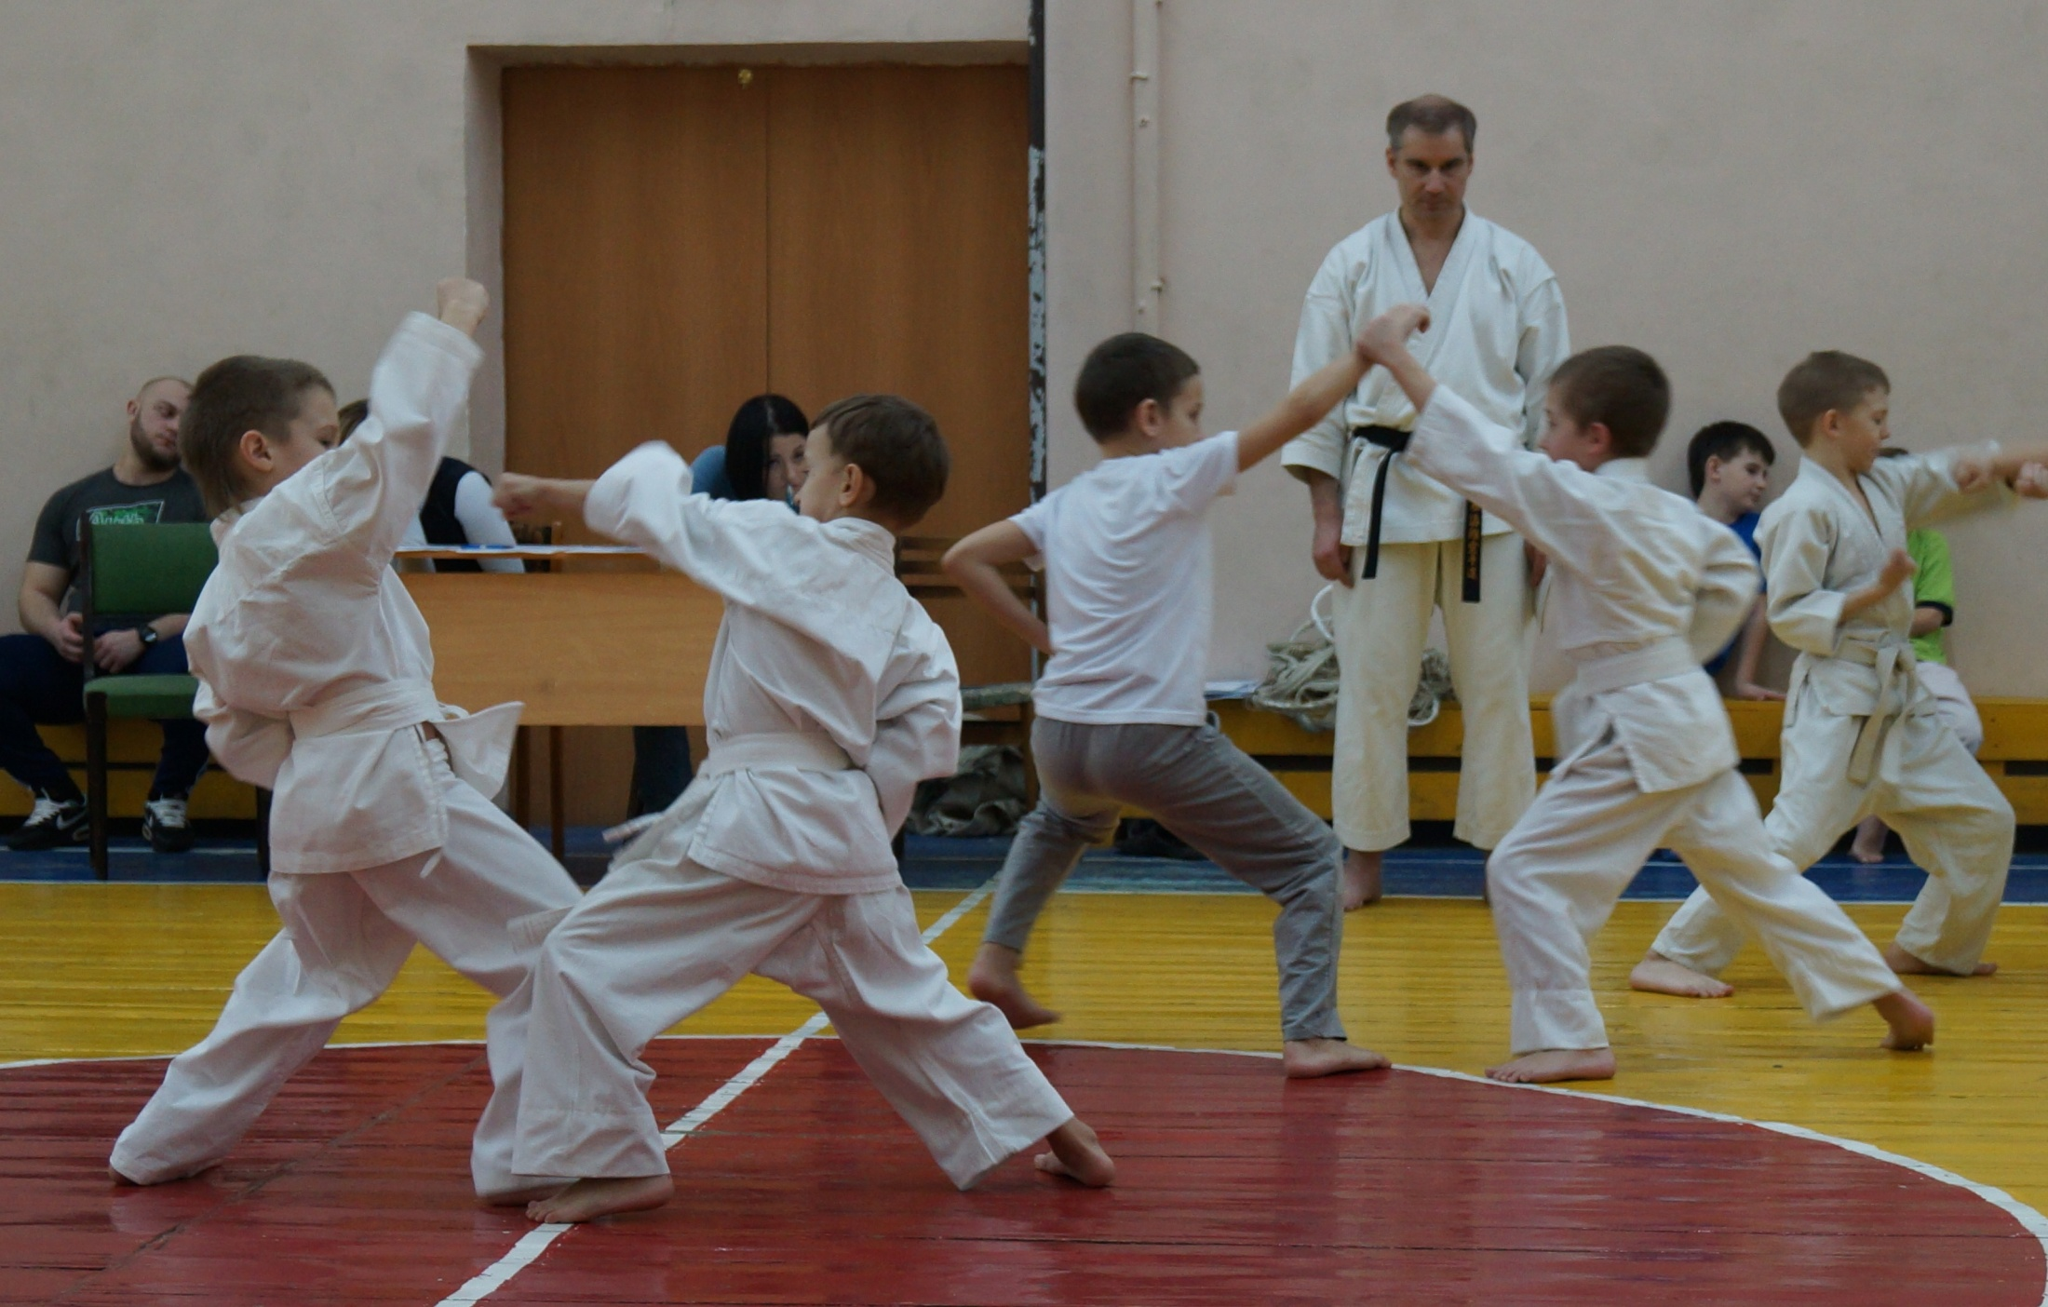
Кто силен душой и телом, тот прославится и делом!!!

